Slide 1





2025 l Ver.1
AI IoT 소프트웨어로 더 스마트한 세상을 만듭니다.
팀원: 강진일, 박유진
box@kangkangparks.com

Slide 2




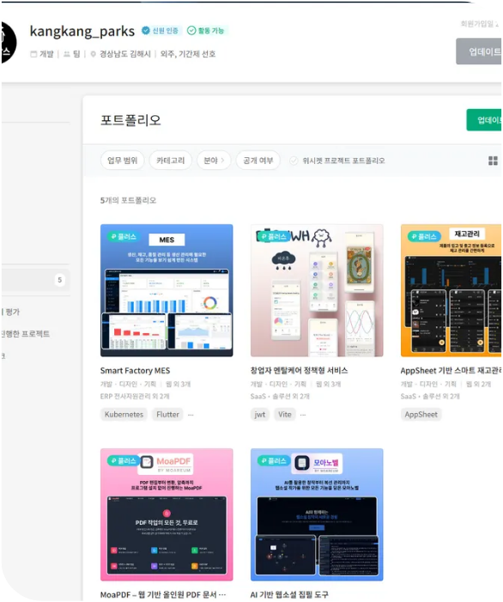




에이전시 활동
에이전시 활동 잠정 보류함
MoaPDF, MoaNovel, MoaSchool, MoaSpace, MoaMap 등
Moa Brand에 집중
위시켓
- 프로필 작성 완료
- 5개 포트폴리오 등록
- Smart Factory MES
- 창업자 멘탈케어 앱 서비스
- 스마트 재고관리
- PDF 문서 변환 SaaS
- 웹소설 창작 지원 SaaS
두-둥탁

Slide 3

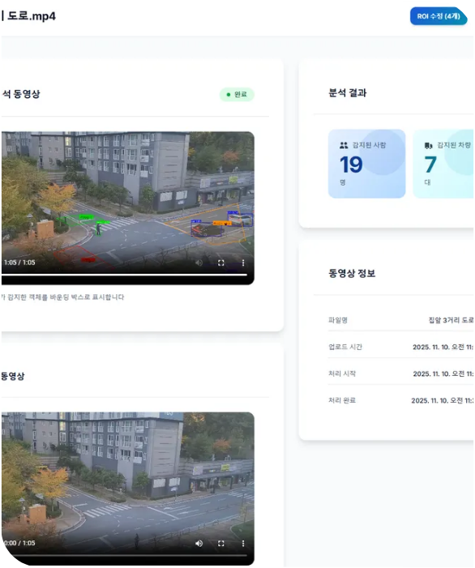

Moa 브랜드 론칭 - MoaMap
MoaMap 잠정 보류함
MoaNovel, MoaSchool 집중 개발 및 서비스 후 MoaMap 프로젝트 진행
MoaMap
핵심 기술
- AI 기반 유동인구 분석 시스템
- 실시간 데이터 수집 및 처리
- 직관적 대시보드 제공
- MVP 개발 완료 상태
- OpenCV 영상 처리
- YOLOv8 객체 인식
- 객체 트래킹 알고리즘
- 데이터 시각화 기술
분석 기능
혁신 포인트
- 시간대별 유동인구 집계
- 특정 영역 출입 통계
- 차량/보행자 분리 분석
- 맞춤형 리포트 생성
- 아날로그 인력 조사 -> AI 자동화
- 비용 및 시간 효율성 증대
- 정확도 향상
- 실시간 데이터 확보

Slide 4


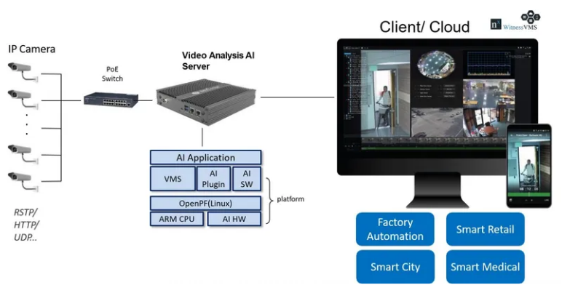

MoaMap - 향후 계획
MoaMap 잠정 보류함
MoaNovel, MoaSchool 집중 개발 및 서비스 후 MoaMap 프로젝트 진행
1단계: 카메라 설치
5단계: 데이터 활용
- IP Camera 설치
- HIK NVR 구성
- 최적 위치 선정
- 영상 품질 최적화
- 실시간 대시보드 제공
- 상권 분석 리포트
- 매장 입지 선정 지원
- 마케팅 전략 수립 지원
2단계: 서버 연결
3단계: 실시간 처리
4단계: 객체 분석
- RTSP 프로토콜 활용
- 엣지 서버 연결
- 안정적 데이터 전송
- 보안 시스템 구축
- 실시간 영상 스트리밍
- AI 엔진 연동
- 지연 시간 최소화
- 저해상도 영상 업스케일 처리
- 객체 인식 및 분류
- 이동 경로 추적
- 행동 패턴 분석
- 정확도 지속 개선

Slide 5

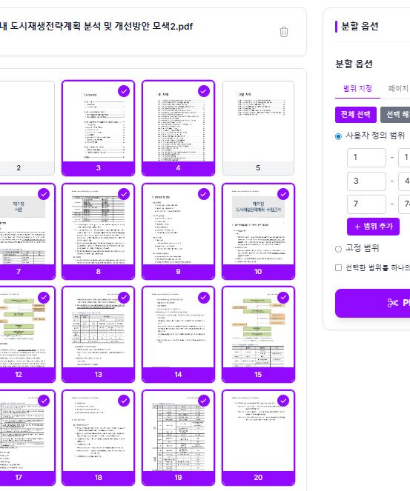

Moa 브랜드 론칭 - MoaPDF
MoaPDF
정식 서비스 론칭
- PDF 문서 변환 SaaS
- 다양한 문서 포맷 지원
- 사용자 친화적 인터페이스
- moapdf.kangkangparks.com
- SEO 등록
- 한국, 미국, 독일 등 해외 접속
- 일 평균 3 ~ 15 접속 기록 확인
개선 사항
- 모아pdf를 구글에서 검색 시 검색결과에서 kangkangparks.com 으로 나오고 있음
- https://moapdf.com 도메인 구입 및 SEO 등록
- 광고를 통해 검색결과 상위 노출
- 김해 테마 추가(김해시에서 토더기 캐릭터 사용 승인 검토중)

Slide 6
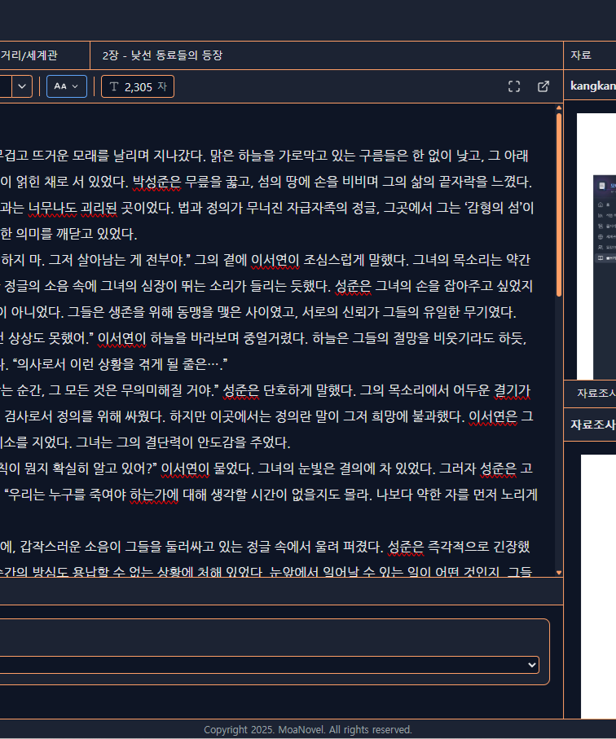

Moa 브랜드 론칭 - MoaNovel 2차
MoaNovel
MVP 서비스
- 웹소설 창작 지원 서비스
- 작가 맞춤형 도구 및 기능 제공
- 집필에 집중하는 레이아웃 구성
- 다양한 테마 지원
- moanovel.vercel.app
- 1차 프로젝트 Pivot
- 1차 MVP 작가 피드백 반영
- 한국, 미국등 Global 서비스
RoadMap
- 2차 MVP 작가 피드백 반영
- Backend 구현
- 기승전결, 글담, 해외 작가 커뮤니티 공략
- 텀블벅 크라우드펀딩 진행

Slide 7
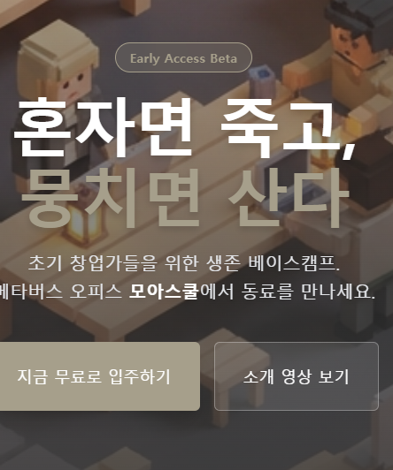
Moa 브랜드 론칭 - MoaSchool
모아스쿨 핵심 가치: 예비 창업가를 위한 생존 플랫폼
- 창업 교육 수료 후 발생하는 네트워킹 단절과 고립감 해소
- 초기 창업가들이 "전쟁터에 혼자 나가는 기분"을 극복할 협력 공간 필요
- 신뢰할 수 있는 동료, 멘토, 협력사가 있는 가상 협업 오피스 제공
- 단순 메타버스(ZEP)가 아닌 창업 교육 수료생 특화 버티컬 플랫폼 포지셔닝
- 교육 기관(B2B)이 고객을 유치하고 수료생(B2C)이 플랫폼을 사용
- 폐업률이 높은 초기 창업팀에게 팀 빌딩, 정보 공유를 통한 생존율 증대 기여
- 오즈코딩스쿨 등 기존 교육 기관과 연계하여 1차 트래픽 확보
- 창업/사업 관련 메타버스 생태계 구축 및 자생적인 기그 이코노미(Gig Economy) 형성

Slide 8
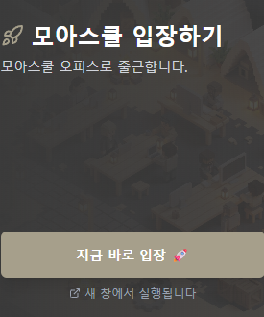
Moa 브랜드 론칭 - MoaSchool
사용자 맞춤형 룸 구성 및 트래픽 밀도 유지 전략
- 시/군 단위로 룸을 구분하여 지역 기반 네트워킹 활성화
- 특정 주제(1인 개발자, 웹 에이전시, 열처리 등)에 따른 전문 커뮤니티 공간 제공
- 기업 개설 및 홍보, 기업 정보 등록을 통한 파트너십/업무 의뢰 창구 제공
- 초기 사용자 확보를 위해 시/군 단위가 아닌 **광역 단위(예: 경상권 라운지)**로 통합하여 운영
- 캠프 방장(유료회원) 및 매니저에게 룸 꾸미기, 가입 승인 등 특별 권한 부여
- 유료 회원에게는 부재중 방문자 알림을 카톡/SMS로 제공(무료는 이메일)
- 자유게시판, 퀘스트, 파트너 모집 등 카테고리 구성 및 실시간 댓글 알림 기능 제공

Slide 9
Moa 브랜드 론칭 - MoaSchool
차별화된 멘토링 BM: 포인트 에스크로 및 등급제
- 사용자가 주제, 정보 등을 포함하여 멘토링 요청을 등록
- 신청 시 무료 또는 포인트를 걸어 동기 부여 및 서비스 품질 확보
- 멘토는 요청 내용을 보고 수락/거절 결정 (유료 회원은 특정 멘토 지정 신청 가능)
- 유료 회원은 원하는 특정 멘토를 지정하여 멘토링 요청 가능 (가장 강력한 유료 유인책)
- 멘토링 종료 후 신청자가 평점 및 리뷰를 등록하여 멘토의 신뢰도 구축
- 평점에 따라 멘토 등급(하수, 평민, 고수 등)을 부여하고 특수 효과/혜택 제공
- 멘토는 포인트를 현금으로 환전 가능하며, 모아스쿨은 환전 시 수수료를 수익으로 확보
- 멘토링 진행 시 화면 녹화 기능을 제공하여 분쟁 발생 시 증거 자료로 활용
- 멘토링 최소 시간 미준수, 품질 저하 시 포인트 지급 거부/요청에 대한 중재 기능 제공
- 사용자가 포인트를 구매할 때 수수료를 차감하여 플랫폼의 핵심 수익으로 확보(유료 회원은 수수료 없음)

Slide 10

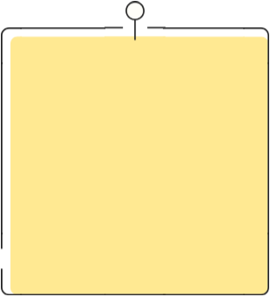


발전 방향
단기 목표
중기 목표
장기 비전
핵심 전략
기대 효과
- 모아노벨, 스쿨 정식 서비스
- 에이전시 사업 보류
- B2C/B2B 고객 기반 확보
- 피드백 반영 및 서비스 개선
- 월간 활성 사용자 1만명
- 모아협동조합 경남 전역 확대
- AI/IoT 신규 사업 발굴
- 정부 지원사업 및 투자 유치
- 국내 대표 AI IoT 기업
- Moa 브랜드 글로벌 진출
- 사회적 가치/수익 동시 달성
- 기술 기반 산업 생태계 기여
- 기술력 중심 차별화 가치 제공
- 고객 중심 제품 개발 및 개선
- 전략적 파트너십 협력 강화
- 지속 가능한 성장 기반 구축
- 혁신적 서비스로 시장 경쟁력 확보
- 안정적 수익 창출 구조 확립
- 사회적 가치 실현 브랜드 강화
- 기술 기반 지속 가능한 성장

Slide 11




Q&A
궁금하신 점이 있으시면 자유롭게 질문해 주세요
강강박스는 AI IoT 소프트웨어 기술을 활용하여 더 스마트한 세상을 만들기 위해 노력하고 있습니다. 지금까지 소개해 드린 서비스와 프로젝트에 대해 궁금한 점이 있으시면 언제든지 질문해 주세요.
저희는 기술 기반의 혁신적인 솔루션을 통해 고객의 다양한 니즈를 충족시키고자 합니다. 특히 Moa 브랜드의 서비스와 사회적 가치 실현에 관한 질문을 환영합니다.
강강박스 서비스 문의
- 이메일: box@kangkangparks.com
- 웹사이트: https://kangkangparks.com
- 전화: 문의 페이지 참조

Slide 12








2025 l ver.1
감사합니다
더 스마트한 세상을 만들기 위한 여정에 함께해 주셔서 감사합니다.
홈페이지: https://kangkangparks.com
AI IoT 소프트웨어 개발

